Slide 1
A gestação e desenvolvimento
da economia cafeeira no Brasil

Slide 2
Na aula anterior
Para além do açúcar e do ouro
O processo de independência

Slide 3
Todos os produtos da grande lavoura – açúcar, algodão, tabaco e os demais – se consomem igualmente no país; e neste sentido, portanto, são também de subsistência.
PRADO Jr. Caio. Formação do Brasil Contemporâneo: colônia. São Paulo: Brasiliense, 2008, p. 155.

Slide 4
Subsistência, mercado interno e transporte
Dicotomia e dualidade: produtos de exportação e de abastecimento
Gêneros de subsistência e mercado interno
Mercado interno e vias de comunicação
O desenvolvimento do comércio
O abastecimento das minas gerais
O abastecimento da corte
Escravos, roceiros e a arraia-miúda
Novos grupos de interesse no interior da colônia

Slide 5
Traçado esquemático das grandes comunicações internas, terrestres e fluviais do Brasil colônia
PRADO Jr. Caio. História Econômica do Brasil. São Paulo: Brasiliense, 2008, p. 111.

Slide 6
Quadro para a circulação comercial na colônia
PRADO Jr. Caio. História Econômica do Brasil. São Paulo: Brasiliense, 2008, p. 118.

Slide 7
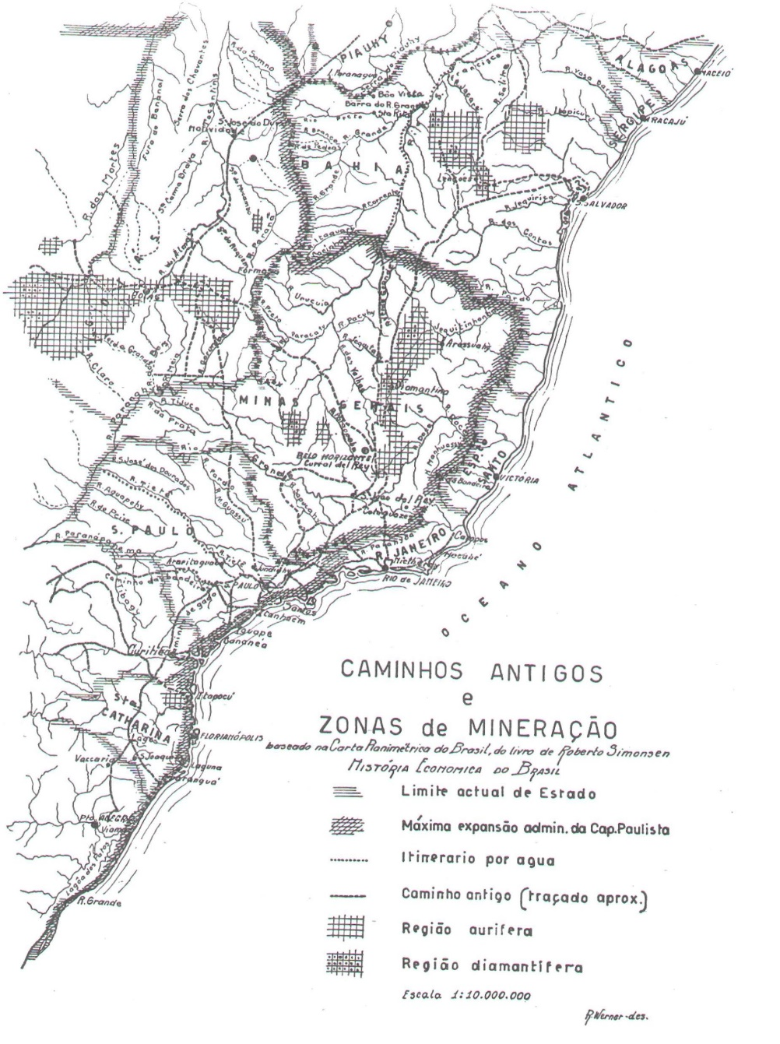

Slide 8
[...] afirmo que, historicamente, no Brasil, a produção de roceiros e escravos, ou, com maior exatidão, a agricultura de subsistência e a de exportação, estavam intimamente ligadas numa relação complexa, multidimensional e em mutação histórica.
SCHWARTZ, Stuart B. Escravos, roceiros e rebeldes. Bauru: EDUSC, 2001, p. 125.

Slide 9
[...] o abastecedor do mercado carioca, crescia politicamente em nível local e provincial, mas, no âmbito da Corte, era barrado por um processo seletivo de nobilitação e arregimentação burocráticas, geralmente efetivadas nos escalões do alto comércio. Isso foi uma constante nos governos de d. João VI e d. Pedro I.
LENHARO, Alcir. As tropas da moderação. Rio de Janeiro: Secretaria Municipal de Cultura, Turismo e Esportes, p. 24.

Slide 10
[...] outro grupo procede da Corte e foi recrutado principalmente no alto comércio, nobreza e alta burocracia de estado. Graças a uma política “generosa” de d. João, também levada adiante por seu filho, vasta extensão de terras foi doada a poucas e ricas famílias da Corte. Complementando a tendência, vários comerciantes compraram terras na região do Paraíba, investindo na produção [...]
LENHARO, Alcir. As tropas da moderação. Rio de Janeiro: Secretaria Municipal de Cultura, Turismo e Esportes, p. 24.

Slide 11
O processo de emancipação política
Portugal e Espanha na contramão da história
As especificidades do caso Portugal-Brasil
Os antecedentes do processo:
crescimento populacional
expansão dos mercados
interesses coloniais versus metropolitanos no controle dos negócios da colônia
Dois momentos importantes: 1808 e 1822

Slide 12
Os conflitos de interesses, as sublevações e as repressões violentas revelariam, progressivamente, a alguns setores da sociedade o antagonismo latente. Os colonos que a princípio se consideravam “portugueses do Brasil”, acreditando que a única diferença entre os habitantes do império era de área geográfica, percebem, cada vez mais claramente, a incompatibilidade existente entre seus interesses e os da metrópole.
COSTA, Emília Viotti da. Introdução ao estudo da emancipação política do Brasil. In MOTA, Carlos Guilherme. Brasil em Perspectiva. São Paulo: Difusão Europeia do Livro, 1971, pp. 64-125, pp. 72-73.

Slide 13
A consolidação da Independência exigiu grande esforço por parte do governo do Rio de Janeiro. A notícia da Independência não foi recebida com agrado pelas tropas e pelos comerciantes portugueses. Na Bahia, Maranhão e Pará, a resistência das juntas governativas, controladas por maiorias portuguesas, [...] só foi vencida depois de uma luta que durou mais de um ano.
COSTA, Emília Viotti da. Introdução ao estudo da emancipação política do Brasil. In MOTA, Carlos Guilherme. Brasil em Perspectiva. São Paulo: Difusão Europeia do Livro, 1971, pp. 64-125, p. 117.

Slide 14
Mas...
A crítica ao sistema colonial corresponde às mudanças nas relações políticas e comerciais entre metrópole e colônia. Não implica, entretanto, na mudança de estrutura básica da produção colonial que ao capitalismo industrial convinha manter nas grandes linhas.
COSTA, Emília Viotti da. Introdução ao estudo da emancipação política do Brasil. In MOTA, Carlos Guilherme. Brasil em Perspectiva. São Paulo: Difusão Europeia do Livro, 1971, pp. 64-125, p. 69.

Slide 15
O café
E a retomada do crescimento econômico

Slide 16
Economia nas primeiras décadas do Oitocentos
O comércio internacional como única forma de retomar o crescimento no Brasil
O esgotamento de nossas exportações tradicionais
O desenvolvimento da cultura cafeeira no Rio de Janeiro
Café: somente uma forte alta nos preços da mão de obra pode limitar sua expansão

Slide 17
Fonte: Ipeadata

Slide 18
Composição das exportações, 1821-1849
Valores em libras esterlinas
Fonte: IPEADATA

Slide 19
Império do Brasil - saldo comercial - 1868/69 a 1888
Anos fiscais (1/jul a 30/jun até jun./1887); em 1.000 libras

Slide 20
Na época de formação da classe dirigente açucareira, as atividades comerciais eram monopólio de grupos situados em Portugal ou na Holanda. [...] As decisões fundamentais eram todas tomadas da fase comercial. [...] Compreende-se, portanto, que os antigos empresários hajam evoluído numa classe de rentistas ociosos, fechados num pequeno ambiente rural, cuja expressão final será o patriarca bonachão que tanto espaço ocupa nos ensaios dos sociólogos nordestinos do século XX.
FURTADO, Celso. Formação Econômica do Brasil. 24ª. ed. São Paulo: São Paulo: Editora Nacional, 1991. (Biblioteca Universitária. Série 2. Ciências Sociais, v. 23), p. 115.

Slide 21
O cafeicultor: a nova elite agrária
Homens com experiência comercial e envolvidos em todas as fases do negócio
Aquisição de terras
Recrutamento de mão de obra
Organização e direção da produção
Transporte interno
Comercialização nos portos
Interferência na política financeira e econômica do Império

Slide 22
Café: um novo produto
Características da planta, origens e disseminação pelo Brasil

Slide 23
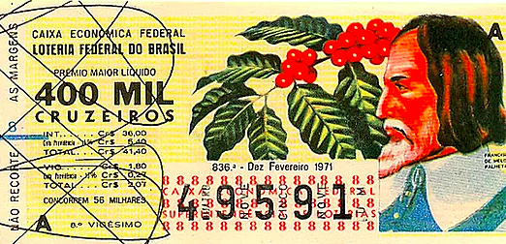
A “loteria” do café

Slide 25
Tendo ingressado no Brasil em 1727, pelo Pará, graças às sementes obtidas por Francisco de Melo Palheta, o cafeeiro se expandiu em território brasileiro, muito devagar, ao longo dos anos restantes do século. Em 1731 era cultivado em quintais e sítios dos arredores de Belém (PA) e no Maranhão. Pequenas quantidades, nessa época já se encaminhavam em direção a Portugal.
CANABRAVA, Alice Piffer. A Grande Lavoura. In CANABRAVA, A. P. História Econômica: estudos e pesquisas. São Paulo: HUCITEC / Editora UNESP, 2005, p. 106.

Slide 26
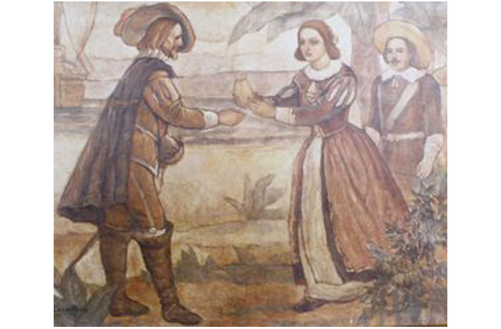

Slide 28
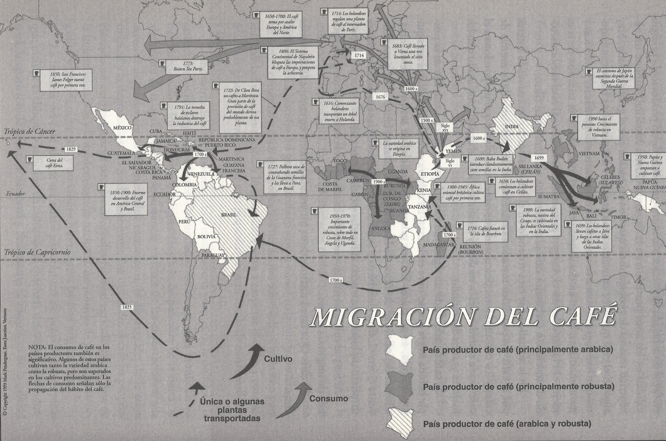
Difusão cafeeira: consumo e produção
Fonte: PENDERGRAST, Mark. El café. Historia de la semilla que cambió el mundo. Espanha: Javier Vergara Editor, 2002, p. 22.

Slide 29
Durante o século XVIII, e mais especificamente no seu último quartel, a planta foi levada a vegetar, por meio de sementes e mudas, em pontos do território brasileiro distantes em relação ao centro original de sua disseminação. Muitas vezes seguiu as rotas dos mercadores e cresceu aqui e acolá, num pedaço de chão.
CANABRAVA, Alice Piffer. A Grande Lavoura. In CANABRAVA, A. P. História Econômica: estudos e pesquisas. São Paulo: HUCITEC / Editora UNESP, 2005, p. 106.

Slide 30
Trajetória do café
1727: Francisco de Melo Palheta, Pará
1731: cultivado em Belém e no Maranhão
1747/1762: Ceará, serra do Baturité
1774: Goiás, município de Santa Luzia
1780: Bahia, cercanias de Ilhéus
1786: sul de Santa Catarina, por iniciativa oficial

Slide 31
Procedente do Maranhão, o cafeeiro havia penetrado na capitania do Rio de Janeiro na década dos anos 60 do século XVIII, e acomodou-se logo entre os pequenos cultivos de pomares e hortas nos arredores da capital. Progrediu pelo vale das Laranjeiras, subiu os contornos montanhosos da baía, as encostas do morro da Tijuca. Um quarto de século depois, sua produção desfrutava de pouca importância na capitania.
CANABRAVA, Alice Piffer. A Grande Lavoura. In CANABRAVA, A. P. História Econômica: estudos e pesquisas. São Paulo: HUCITEC / Editora UNESP, 2005, pp. 106-107.

Slide 32
A adaptação da planta
A lenta disseminação contribuiu para a adaptação da planta ao clima nacional
Rio de Janeiro: primeiro campo experimental; núcleo de mudas e sementes; estabelecimento de procedimentos de plantio e beneficiamento
A irradiação natural pelo rio Paraíba: do Rio de Janeiro ao vale paulista

Slide 33
O Vale do Paraíba funcionou como via natural da irradiação do cafeeiro pelos contornos vizinhos. Levado pelos tropeiros e viandantes, a planta penetrou imperceptivelmente, na década dos 70, na capitania de Minas Gerais, pelo “caminho-novo”; nos anos finais do século chegou à área paulista, pela rota do vale, quando em Santos já vicejavam cafezais desde 1787.
CANABRAVA, Alice Piffer. A Grande Lavoura. In CANABRAVA, A. P. História Econômica: estudos e pesquisas. São Paulo: HUCITEC / Editora UNESP, 2005, p. 107.

Slide 35
O café em São Paulo
Do vale ao planalto paulista

Slide 36
[...] é controversa a data exata do início do cultivo do café em território paulista; e igualmente controverso é o local onde tal atividade teria principiado na Capitania. O que parece certo, de acordo com Taunay, é que a partir de 1797 o café passa a fazer parte, com regularidade, das exportações de São Paulo feitas a partir do porto de Santos.
MOTTA, José Flávio. Corpos escravos, vontades livres. Estrutura da posse de cativos e família escrava em um núcleo cafeeiro. (Bananal, 1801-1829). Tese de Doutorado. Departamento de Economia – FEA/USP, 1990, p. 35

Slide 37
O movimento que lançou os plantadores de café em direção aos planaltos ocidentais não foi brusco, nem brutal. Foi o simples prosseguimento de uma progressão que, principiada na região montanhosa do Estado do Rio de Janeiro, continuara pelo chamado “Norte”, o vale do Paraíba, e tinha ganho a região de Campinas. Ali, no que então se chamava o Oeste de São Paulo, as plantações de café eliminavam lenta porém seguramente a agricultura tradicional e a cana-de-açúcar.
MONBEIG, Pierre. Pioneiros e fazendeiros de São Paulo. São Paulo: HUCITEC, 1998, p. 95.

Slide 38
É de Campinas [...] que parte a expansão cafeeira que se alastrará pelo oeste paulista. Um fato sobretudo orientará a princípio a marcha: é a ocorrência dos citados solos de terra roxa que se sucedem em manchas próximas umas das outras de Campinas para o norte. Estas manchas aproveitar-se-ão até a última polegada; e os cafezais recobri-las-ão uniforme e monotonamente por superfícies que abrangem por vezes dezenas de quilômetros quadrados sem interrupção...
PRADO JUNIOR, Caio. História Econômica do Brasil. São Paulo: Brasiliense, 1967, p. 165.

Slide 39
Esta “onda verde” de cafezais, como tão expressiva e apropriadamente se denominou a expansão da lavoura que então fundamentava a riqueza brasileira, marchará rapidamente, alcançando no penúltimo decênio do século a região do rio Mogiguaçu na sua confluência com o Pardo; aí se formará o núcleo produtor do melhor e mais abundante café brasileiro. O “café de Ribeirão Preto” (centro da região) se torna mundialmente famoso.
PRADO JUNIOR, Caio. História Econômica do Brasil. São Paulo: Brasiliense, 1967, p. 165.

Slide 40
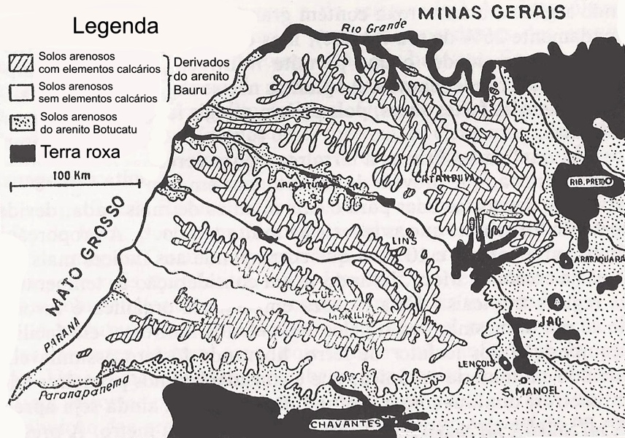
Os solos de terra roxa

Slide 41
[...] aos poucos, a rede ferroviária paulista vai se constituindo num intrincado emaranhado de linhas, construídas de acordo com as necessidades imediatas, “a feição e na medida das conveniências e aspirações das localidades imediatamente interessadas e na proporção dos seus meios de ação”, para relembrar [...] a expressiva frase do Engenheiro Adolfo Pinto.
MATOS, Odilon Nogueira de. Café e ferrovias. São Paulo: Alfa-Omega, 1974, p. 77.

Slide 42
Dos doze ramais da Mogiana, alguns não chegam a ter vinte quilômetros, enquanto o mais extenso não chega a cem. A grande maioria fica na base de quarenta ou cinquenta quilômetros. Verdadeiras estradas “cata-café” que iam, no seu imediatismo, servir aos interesses das fazendas de uma região que, na época, já se encontrava na vanguarda da produção cafeeira de São Paulo.
MATOS, Odilon Nogueira de. Café e ferrovias. São Paulo: Alfa-Omega, 1974, p. 77.

Slide 43
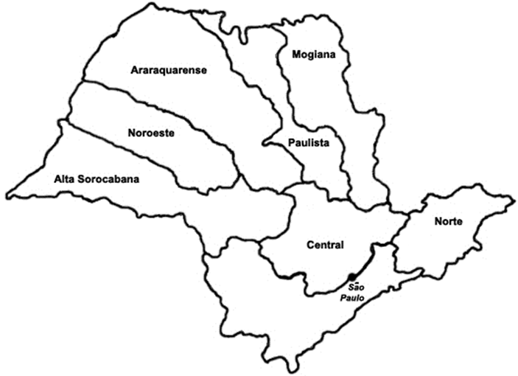

Slide 44
Rede ferroviária e exportações de café pelo porto de Santos, 1870-1900

Slide 46
São Paulo: produção cafeeira (em mil arrobas)

Slide 47
Os principais tipos de café cultivado no Brasil

Slide 48
Principais tipos de café cultivado no Brasil do século XIX
Café Bourbon (Coffea arabica, bourbon): das variedades mais conhecidas do país, tendo sido trazido por Rodrigo Pereira Barreto (1860-1870)
Café Bourbon Amarelo (Coffea arabica, bourbon): não se sabe ao certo sua origem; pode ser uma mutação do Bourbon ou um cruzamento natural da variedade Bourbon com o Botucatu
Café Robusta (Coffea canephora): originária da África Ocidental; também chamado de Conillon

Slide 49
Outras variedades
Café caturra (Coffea arabica, caturra): café de porte menor; provável mutação do Bourbon em Minas Gerais; variedades vermelha e amarela
Café Nacional (Coffea arabica, typica): há uma linhagem do café Nacional muito produtiva, conhecida como Sumatra
Café Amarelo de Botucatu (Coffea arabica, xanthocarpa): provavelmente uma mutação do café Nacional (1871) ocorrida na região de Botucatu
Café Maragogipe (Coffea arabica, maragogipe): originária da Bahia, também por mutação (1870-1871)

Slide 50
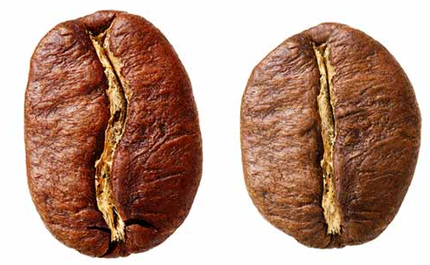
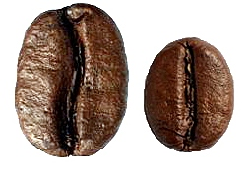
Grãos do café tipo arábica
Grãos do café tipo robusta

Slide 51
Bourbon Amarelo

Slide 52
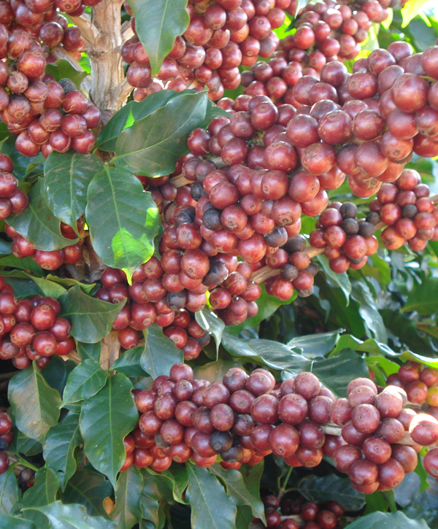
Café Mundo Novo

Slide 53
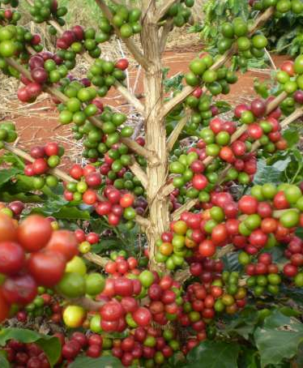
O método de colheita: a qualidade do produto final

Slide 54
A “grandeza” do café

Slide 58
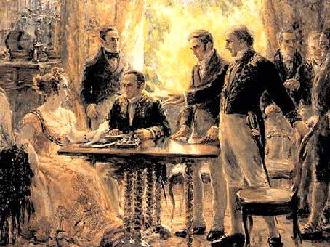
A expansão cafeeira no segundo reinado
A transferência da lavoura do RJ para SP

Slide 59
Café, segunda metade XIX
Transferência da cafeicultura do Rio para SP
São Paulo passa a ser a maior produtora nacional na década de 1870
Expansão marcada pela substituição da mão de obra escrava pela assalariada
Café torna-se o centro motor do desenvolvimento capitalista no Brasil

Slide 63
MARTINS, M & JOHNSTON, E. 150 anos de café. São Paulo: Salamandra Consultoria Editorial, 1992, pp. 365-367

Slide 64
Produção Cafeeira da Província/Estado de São Paulo 1836-1935 (em arrobas)

Slide 65
São Paulo: produção cafeeira por regiões (em arrobas)

Slide 66
Uma cultura em expansão
Inovações na estrutura produtiva
A introdução do trabalho assalariado
A construção de estradas de ferro
Certo grau de mecanização
Aspectos dominantes do capital cafeeiro
Economia cafeeira no início do século XX: superprodução e valorização
Lei de terras
A resolução do problema da mão de obra

Slide 68
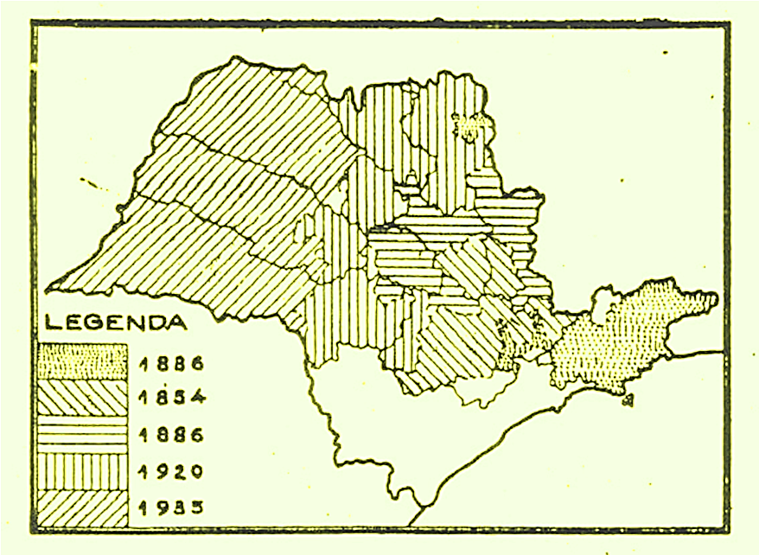
1920
1886
1836

Slide 69
Café e ferrovias
Os primeiros desdobramentos do capital cafeeiro

Slide 71
Expansão ferroviária
1835: primeira lei autorizando concessões
1838: concessão a companhia que nem se organiza
1840: concessão a Thomas Cochrane, para ligação RJ-SP,
Questão da rentabilidade do investimento: garantia de juros solicitada em 1849 e recusada pela Câmara dos Deputados
A concessão é declarada sem efeito em 1853
1852: mudanças na legislação e garantia de juros mínimos

Slide 72
Estrada de Ferro Dom Pedro II, locomotiva nº. 1 [1858, Robert Stephenson]

Slide 73
Companhia Mogyana, locomotiva nº. 1 (1873, Baldwin Works)

Slide 74
Ferrovia: a lei 641
1852: efetivo ponto de partida de nossa viação férrea (Lei nº. 641)
Garantia de juros de 5% pelo governo imperial (+ 2% pelas províncias)
Isenção de impostos na importação de materiais
Privilégio de zona (30 km de cada lado da via)
30/4/1854: inauguração da 1ª seção da EF de Mauá (14,5 km)

Slide 75
Café e ferrovias em SP
San Paulo Railway (1856)
Paulista (1864)
Ituana (1870)
Sorocabana (1870)
Mogiana (1872)
Araraquarense (1895)
Noroeste (1904)

Slide 77
Café e ferrovias: o negócio
Café e ferrovias não podem ser vistos como um único negócio
Financiamento da expansão: combinação de recursos vindos da cafeicultura com capital ligado às atividades urbanas
Forte vínculo entre as duas atividades
O café dependia da ferrovia para chegar até o mercado externo
A ferrovia dependia do café pois esse era a principal fonte de renda das companhias

Slide 78
Café, bancos e crédito
O capital cafeeiro continua a sua expansão

Slide 79
O complexo cafeeiro em expansão
A partir dos investimentos em ferrovia, o capital cafeeiro continua seu movimento de expansão
Bancos, serviços públicos, comércio de importação e exportação
Substituição da força de trabalho e aumento nas demandas por moeda, urbanização e serviços públicos
Início da mecanização de parte dos processos de beneficiamento
Diversificação de atividades: o capital cafeeiro assume diversos papéis

Slide 80
Algumas companhias: investidores/diretores
Companhia Carris de Ferro
Francisco de Paula Mayrink (presidente da Sorocabana)
Antonio da Silva Prado (investidor da Mogiana e da Paulista)
Antonio Proost Rodovalho e Ismael Dias (comércio paulista)
Companhia Cantareira e Esgotos
Clemente Falcão e Rafael Pais de Barros (Cia. Paulista)
Antonio Proost Rodovalho (comércio paulista)
Companhia de Iluminação Pública de Campinas
Dos 9 acionistas, 5 eram ligados à Cia. Mogiana, como investidores ou como diretores

Slide 81
Instituições financeiras: investidores
Antonio Proost Rodovalho
Barão de Três Rios
Martinho da Silva Prado
Antonio de Queiroz Teles
Antonio Pais de Barros
José Estanislau do Amaral
Banco de Crédito Real
Banco Comercial
Banco da Lavoura
Casa Bancária da Província de São Paulo

Slide 82
Empresérios e seus investimentos: Clemente Falcão
Companhia de Bondes de Tremembé
Companhia de Bondes Taubateense
Companhia de Gás e Óleos Minerais
Companhia Estrada de Ferro São Paulo ao Rio de Janeiro
Antonio Proost Rodovalho
Martinho da Silva Prado
Antonio de Paula Ramos (Companhia Carris de Ferro)
Barão do Tietê (Mogiana)
Estrada de Ferro Bragantina
Antonio Proost Rodovalho
Ismael Dias da Silva

Slide 83
Comércio de importação: famílias e companhias
Companhia Mecânica Importadora
Família Souza Queiroz (Companhia Paulista E Banco do Comércio e da Indústria)
Companhia Arens – Campinas
A. Pádua Sales, José Paulino Nogueira, Pedro Souza Aranha, Francisco de Queiroz Teles (Cia. Mogiana)
Companhia Luptom
Percy Luptom
Antonio Proost Rodovalho e Ismael Dias da Silva
Companhia Importadora Paulista
J. B. Melo Oliveira (Companhia Paulista)
H. Robertson
Joseph Mee

Slide 84
Indústria: empresas e investidores
Companhia Mecânica e Importadora e a Companhia Arens: possuíam departamentos industriais produzindo máquinas agrícolas
Antonio da Silva Prado
Proprietário de um curtume
Sócio de Elias F. Pacheco Jordão na Vidraria Santa Marina
Sócio do Banco União de São Paulo (na época, o presidente do banco era Antonio Lacerda Franco, diretor da Cia. Paulista de Estradas de Ferro
Sócio da fábrica de tecidos Votorantin
Sócio da Fábrica de Calçados União

Slide 85
Indústria: empresas e investidores
Antonio Proost Rodovalho
Fábrica de Cimento Rodovalho
Companhia Melhoramentos de São Paulo (cal, cerâmica e papel)
Álvares Penteado
Fábricas de tecido
Fazendeiro de café
Acionista de estrada de ferro

Slide 86
O capital cafeeiro tinha portanto diversos aspectos; ele apresenta ao mesmo tempo as características do capital agrário, do capital industrial, do capital bancário e do capital comercial. [...]
SILVA, Sérgio. Expansão cafeeira e origens da indústria no Brasil. São Paulo: Alfa-Ômega, 1976, p. 60.

Slide 87
Na economia cafeeira, caracterizada por um grau ainda fraco de desenvolvimento capitalista, essas diferentes funções são reunidas pelo capital cafeeiro e não definem (pelo menos diretamente) frações de classe relativamente autônomas: não havia uma burguesia agrária cafeeira, uma burguesia comercial, etc., mas uma burguesia cafeeira exercendo múltiplas funções.
SILVA, Sérgio. Expansão cafeeira e origens da indústria no Brasil. São Paulo: Alfa-Ômega, 1976, p. 60.

Slide 88
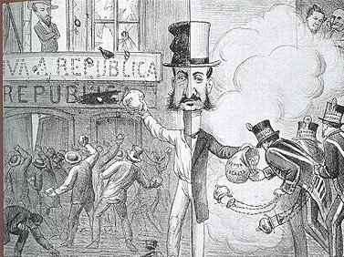
O problema do café no Brasil
Superprodução e intervenção governamental, 1856-1929

Slide 89
O mercado cafeeiro sem intervenção estatal
Apresenta comportamento cíclico: movimentos oscilatórios de período e amplitude variável
Ciclos: fase inicial de expansão da oferta; fase final de queda no preço
Segunda metade do século XIX os preços flutuaram sem qualquer tendência secular
Três ciclos de preços
Primeiro ciclo: 1857-1868
Segundo ciclo: 1869-1885
Terceiro ciclo: 1886-1905
Ciclos
Aumento de demanda, escassez de oferta = aumento de preços
Aumento na oferta, quebra na demanda = queda nos preços

Slide 90
É fácil compreender-se porque o mercado cafeeiro deve, em condições normais, apresentar um comportamento oscilatório. Como se sabe, o cafeeiro é uma planta perene que apenas produz completamente no seu quarto ou quinto ano de vida e, depois disso, continua produzindo economicamente durante um número bem variável de anos que vai de 15 ou 20 nas áreas menos férteis (e dentro de determinado nível tecnológico), até 50 ou 60 anos, em áreas excepcionais.
DELFIM NETTO, Antonio. O problema do café no Brasil. São Paulo: IPE/USP, 1981. (Ensaios Econômicos, 16), p. 8.

Slide 91
Para compreendermos a existência dos ciclos, entretanto, basta considerarmos o caso mais simples, em que o café produzisse somente uma vez depois de quatro anos. Nessas circunstâncias, a oferta de café do ano “t” dependeria, não do preço do café no ano “t”, mas de seu preço no ano “t-4” (quando a plantação foi realizada) [...] A procura do café, entretanto, depende, no caso mais simples, somente do preço no ano “t” [...]
DELFIM NETTO, Antonio. O problema do café no Brasil. São Paulo: IPE/USP, 1981. (Ensaios Econômicos, 16), p. 8.

Slide 92
A análise preliminar da série dos preços do café no último século revela que o comportamento do mercado cafeeiro se alterou a partir de 1900. Na segunda metade do século passado, nota-se claramente a existência de alguns ciclos, os quais procuraremos explicar adiante, com fase ascendente de seis ou sete anos e fases descendentes maiores.
DELFIM NETTO, Antonio. O problema do café no Brasil. São Paulo: IPE/USP, 1981. (Ensaios Econômicos, 16), p. 9.

Slide 93
Primeiro ciclo: 1857-1868
Marcado pela quebra da safra brasileira (Elachista Coffeela)
Recuperação da economia europeia
Mudança tecnológica: venda do café torrado e moído em pacotes
Lei Euzébio de Queiroz (afetou principalmente RJ)
Expansão das plantações no RJ
Aumento do café em SP (e do algodão também): transferência de cativos de outras regiões
No início da Guerra do Paraguai os preços já estavam caindo

Slide 94
Segundo ciclo: 1869-1885
Quebra na safra brasileira e da América Central (1868) e depois geada nos cafezais paulistas (1870)
Crise de 1873 e queda na demanda da Europa
Plantações se expandem e crise da mão de obra atinge seu ápice
Transferência do cultivo do RJ para SP sem alteração significativa na quantidade produzida
Expansão monetária e desvalorização cambial minimizavam a queda de preços no mercado internacional
Mesmo com queda nos preços, a produção continua a se expandir

Slide 95
Terceiro ciclo: 1886-1906
Oferta alta e preços baixos, tendência que se altera a partir de 1886
Quebra na safra 1887/88
Abolição sacramenta a transferência do centro dinâmico para São Paulo
Aumento das necessidades de crédito para adequação das fazendas
Proclamação da República, emissões e desvalorização cambial
Especialização na produção de café e aumento na importação de alimentos

Slide 96
A libertação constituiu a mola mais importante para a transferência da lavoura cafeeira do Rio de Janeiro para São Paulo, pois aquela se apoiava em muito maior magnitude sobre o braço escravo. […] A libertação trouxe consigo novos problemas de financiamento […] significou não somente a perda do braço escravo, mas também a necessidade de realização de enormes investimentos […] também uma grande necessidade de capital de movimento para pagamento de salários.
DELFIM NETTO, Antonio. O problema do café no Brasil. São Paulo: IPE/USP, 1981. (Ensaios Econômicos, 16), pp. 21-23.

Slide 97
Os primeiros anos republicanos
Encilhamento e desvalorização cambial protegem o setor exportador
Taxa de câmbio funciona como “colchão” amortecendo algumas quedas no preço internacional do café
No início do século XX valorização cambial potencializa quedas no preço internacional do café
Aumento da produção sinaliza tendência de queda ainda maior nos preços

Slide 98
Presidentes e Ministros da Fazenda
Presidência | Ministério da Fazenda
Deodoro da Fonseca 1889-1891 | Rio Barbosa
Floriano Peixoto 1891-1894 | Sete diferentes ministros
Prudente de Moraes 1894-1898 | Três diferentes ministros
Campos Salles 1898-1902 | Joaquim Murtinho
Rodrigues Alves 1902-1906 | Alves Barroso e Bulhões
Affonso Pena 1906-1909 | David Campista

Slide 99
Emissões
Emissão alcançou 335 mil contos de réis e correspondia a 1,5 vezes a quantidade de moeda disponível na economia
Nível de preços aumenta rapidamente
Clima de euforia toma conta do mercado
O problema da escassez de dinheiro havia sido resolvido
Concessão de crédito para a agricultura
Aquecimento do mercado

Slide 102
Preços de café, 1889-1900
Anos | Preço externo | Preço interno
1889 | 100 | 100
1890 | 113 | 120
1891 | 90 | 171
1892 | 87 | 210
1893 | 103 | 276
1894 | 92 | 290
1895 | 91 | 262
1896 | 69 | 252
1897 | 47 | 180
1898 | 41 | 163
1899 | 42 | 156
1900 | 46 | 171
Fonte: DELFIM NETTO, O problema do café no Brasil, p. 29.

Slide 103
Fonte: Martins & Johnston, 150 anos de café, Apêndice estatístico.

Slide 104
O quadro anterior revela a gênese do problema cafeeiro nacional. A coincidência de uma queda mais rápida do câmbio do que dos preços do café criou condições para a expansão da cultura cafeeira quando o mercado já não podia absorver a quantidade produzida a não ser a níveis ínfimos de preços.
DELFIM NETTO, Antonio. O problema do café no Brasil. São Paulo: IPE/USP, 1981. (Ensaios Econômicos, 16), p. 29-30.

Slide 105
O Convênio de Taubaté
E a Caixa de Conversão

Slide 106
Charge “O Convênio de Taubaté” de JR Lobão para a capa de O Malho, satirizando a assinatura do Convênio de Taubaté. (O MALHO. Rio de Janeiro, 3 de março de 1906, n. 181, p. C1).
Fazendeiro (ao fundo) – Eu não creio que aqueles homens me queiram salvar... E você?
Zé Povo – Se tu não acreditas, muito menos eu! Aquilo é um arranjo para meia dúzia de goelas. O Tibiriçá está ensaiando os compadres para o grande conto do vigário! Ora ouça!
Nilo e Chico Salles – Mas, com todos os diabos! Se as nossas opiniões não valem nada, nós estamos aqui para que?
Tibiriçá – Vocês estão aqui para entoar o coro do quero-quero! Sim, porque eu quero valorizar o café! Quero o empréstimo de 180 mil contos! Quero por em prática a ideia do Candido Rodrigues!
Candido Rodrigues (ave agoureira) – Venha a nós! Venha a nós! Venha a nós!...

Slide 107
Sobre a intervenção
Governo Campos Sales: compromisso com o saneamento monetário
Governo Rodrigues Alves: queda da produção e limitação da expansão das lavouras em SP
1906: supersafra reascende a discussão
Convênio de Taubaté é firmado em fevereiro/1906
SP (Tibiriçá), MG (Francisco Sales) e RJ (Nilo Peçanha)

Slide 108
A operação
Essencialmente […] o projeto de valorização consistia no seguinte: seria fixado um preço mínimo de 32$000 por saca para o café tipo 7 (com um aumento proporcional para os tipos superiores), financiado por uma dívida externa de 15 milhões de libras esterlinas, que deveria ser paga por um imposto de 3 francos por saca de café exportado.
DELFIM NETTO, Antonio. O problema do café no Brasil. São Paulo: IPE/USP, 1981. (Ensaios Econômicos, 16), p. 67.

Slide 109
A primeira operação de valorização (1906-1918)
Diretrizes estabelecidas pelo Convênio:
Garantir um preço mínimo para o café tipo Rio 7
Dificultar a exportação de cafés de tipos inferiores ao Rio 7
Melhorar a propaganda do café no país e no exterior
Criar a Caixa de Conversão para a estabilização do câmbio
Formas de financiamento: emissões lastreadas em empréstimos externos
Criação de uma sobretaxa sobre a saca de café exportado como forma de garantia aos empréstimos contraídos
Convênio tratava de duas questões interdependentes e distintas: a valorização do café e a estabilização cambial

Slide 110
O início das operações
Apenas o Estado de São Paulo e apenas a defesa do café (31/07/1906)
Empréstimo de apenas 1 milhão de libras esterlinas (Brasilianisch Bank fur Deutschland) com vencimento em 01/08/1907
Associação como mercado: Plano Sielcken
Início da cobrança da sobretaxa de 3 francos
A Caixa de Conversão entra em funcionamento em dezembro de 1906
Câmbio de 15 d/mr, um pouco abaixo da de mercado que era de 16 d/mr; os cafeicultores queriam 12 d/mr
Depósitos inicialmente limitados a 20 milhões de £
Depois de atingido esse limite a taxa de câmbio seria revista
Isto ocorreu em maio de 1910, alterando-se a paridade para 16 d/mr e o limite para 90 milhões de £

Slide 111
Principais membros do consórcio da primeira valorização
Participante | Origem
Arbuckle Brothers | Nova York
C. Arnstein | Trieste
Comptoir Commercial Anversois Bunge | Antuérpia
Crossman & Sielcken | Nova York
Dafay Gigandet | Marselha
Fernand Sauquet | Havre
F. Metz | Havre
Frederic Jung | Havre
J. Henry Schroeder | Londres
Latham | Havre
Meeus & Zoonen | Roterdã
Prado Chaves | Santos
Piemann Ziegler | Hamburgo
Société d’Importation et de Comission | Havre
Theodor Wille | Hamburgo
Westphalen | Havre
W. Schoffer | Roterdã
Fonte: LALIÉRE, A. Le café dans l’état de Saint-Paul. Paris, 1909, p. 385. Apud José Alfredo Vidigal Pontes. A política do “café com leite”: mito ou história? São Paulo: Imprensa Oficial do Estado de São Paulo, 2013, p. 49

Slide 112
A situação estava sob controle do comitê de valorização. Os preços melhoraram continuamente e o estoque foi sendo vendido. O empréstimo contraído em 1908 e que se venceria completamente em 1918 foi liquidado em 1914, quando o Estado de São Paulo passou a controlar, novamente, cerca de 3 milhões de sacas, que ainda restavam nos armazéns europeus.
DELFIM NETTO, Antonio. O problema do café no Brasil. São Paulo: IPE/USP, 1981. (Ensaios Econômicos, 16), p. 76.

Slide 113
Consumo, produção mundial e preço do café
Fonte: Martins & Johnston, 150 anos de café, Apêndice estatístico.

Slide 114
As razões do êxito
A primeira operação obteve bom êxito por várias razões:
quando ela se realizou, a oferta brasileira já não era persistentemente superior ao que o consumo podia absorver [...]
a integração, no esquema de valorização, de quase todos os grandes capitais interessados no negócio do café [...]
quando por influência daqueles próprios capitais, o grupo de banqueiros resolveu auxiliar São Paulo a consolidar a operação, o seu caráter provado ainda mais se acentuou [...]
DELFIM NETTO, Antonio. O problema do café no Brasil. São Paulo: IPE/USP, 1981. (Ensaios Econômicos, 16), p. 90-92.

Slide 115
O Convênio como passe de mágica
O Convênio dava realmente a impressão de um passe de mágica, pois permitia resolver o problema sem custo aparente para o País: realizava-se um empréstimo externo, comprava-se café, os preços subiriam e, com uma taxa de exportação e com a venda posterior dos cafés retirados do mercado, o empréstimo seria resgatado.
DELFIM NETTO, Antonio. O problema do café no Brasil. São Paulo: IPE/USP, 1981. (Ensaios Econômicos, 16), p. 79.

Slide 116
A Caixa de Conversão
E sua falência

Slide 117
Cédula da Caixa de Conversão, 1906
“Págará ao Portador à vista, no rio de Janeiro a ouro amoedado ao câmbio de valor recebido nos termos da lei. Importância deste bilhete em quinze dinheiros por mil réis.
N. 1575 de 6 de dezembro de 1906”.

Slide 118
Cédula do Tesouro Nacional
“República dos Estados Unidos do Brasil no Tesouro Nacional se pagará ao portador desta a quantia de um mil réis”.

Slide 119
[...] as regras de conversão da moeda local em ouro eram apenas aplicadas para as notas da Caixa de Conversão, que eram, nos primeiros estágios, uma porcentagem pequena do total em circulação. Assim, havia, paralelamente à Caixa de Conversão, um mercado livre onde as taxas de câmbio podiam variar sem considerar a paridade fixada por lei.
OLIVEIRA, Maria Teresa R. de; SILVA, Maria Luiza F. O Brasil no padrão-ouro: a caixa de conversão de 1906-1914. História Econômica &História de Empresas IV, I (2001),83·114, p. 107.

Slide 120
De fato, ninguém trocaria seu ouro a uma taxa maior do que 15 pence por mil-réis se uma taxa melhor pudesse ser obtida na Caixa de Conversão. No entanto, se a tendência fosse revertida, a Caixa seria incapaz de evitar a desvalorização da taxa de câmbio.
OLIVEIRA, Maria Teresa R. de; SILVA, Maria Luiza F. O Brasil no padrão-ouro: a caixa de conversão de 1906-1914. História Econômica &História de Empresas IV, I (2001),83·114, p. 107.

Slide 121
Inflação e taxa de câmbio
Em 1912, a inflação causada pelas emissões da Caixa de Conversão atingira o seu auge e a taxa cambial se mantinha firme [...] porque o café produzia uma enorme quantidade de divisas. Em 1912 com o crescimento das probabilidades de guerra (e com ligeira redução do valor das exportações de café), a pressão das importações forçou a baixa da taxa cambial. Este fato precipitou a procura de cambiais sobre a Caixa de Conversão.
DELFIM NETTO, Antonio. O problema do café no Brasil. São Paulo: IPE/USP, 1981. (Ensaios Econômicos, 16), p. 93.

Slide 122
Base monetária, emissões e custo de vida, 1889-1913

Slide 123
A segunda e a terceira operação de valorização
“Em 1917, com a entrada da safra e com a impossibilidade de exportação, o estoque nos portos nacionais assumiu proporções alarmantes.”

Slide 124
Segunda operação de valorização (1917-1920)
Contexto:
A Primeira Guerra, restrição do comércio e estagnação das exportações
Câmbio flutuante
Governo retoma as emissões como forma de financiamento do déficit público
Governo Federal destina 110 mil contos para compras de café
Estado de São Paulo compra 3,1 milhões de sacas em Santos e no RJ (a pouco menos de 30$000 a saca)

Slide 125
Quando a guerra terminou (novembro de 1918), os estoques visíveis do mundo haviam baixado de maneira importante, situando-se em torno de 8 milhões de sacas, metade das quais pertencia ao Estado de São Paulo [...]
Por outro lado, a esse tempo, tornaram-se conhecidos os verdadeiros efeitos da geada de 1918 [...]
DELFIM NETTO, Antonio. O problema do café no Brasil. São Paulo: IPE/USP, 1981. (Ensaios Econômicos, 16), p. 97-98.

Slide 126
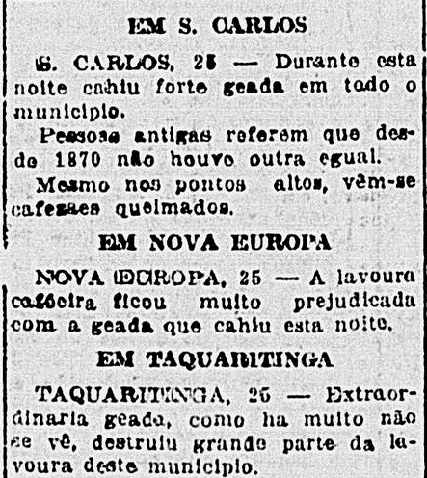
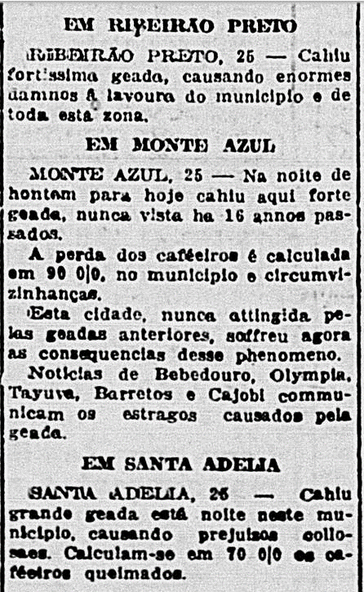
Jornal Correio Paulistano, 1918, edição 19745, de 26 de junho, p. 3.

Slide 127
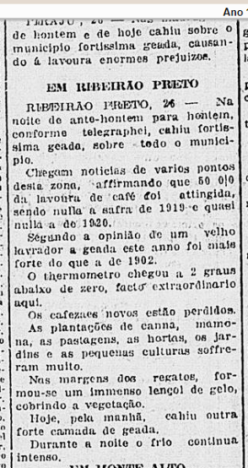
Jornal Correio Paulistano, 1918, edição 19746, de 27 de junho, p. 4.

Slide 128
Com essa situação, o Estado de São Paulo dispôs de todo o seu estoque de café com lucros fabulosos – 129 mil contos de réis – que foram repartidos em partes iguais com a União. O restante da valorização de 1906 também foi vendido, quando os preços começaram a subir, em 1918.
DELFIM NETTO, Antonio. O problema do café no Brasil. São Paulo: IPE/USP, 1981. (Ensaios Econômicos, 16), p. 98.

Slide 129
Sendo as compras financiadas por emissões de papel-moeda, isto representou um imposto (sob a forma de inflação) sobre toda a coletividade, que passou, assim, a assumir o risco da operação.
[...] o Estado de São Paulo havia terminado, em meados de 1920, todas as suas operações sobre o café. Intervira duas vezes com bom êxito [...] e ganhara uma enorme experiência no negócio. O próprio Governo Federal, a princípio hesitante, tirara boas vantagens das operações.
DELFIM NETTO, Antonio. O problema do café no Brasil. São Paulo: IPE/USP, 1981. (Ensaios Econômicos, 16), p. 99-100.

Slide 130
Terceira operação de valorização (1921-1924)
Contexto:
Inflação americana no pós-guerra e restrição no crédito
Crise internacional e perspectiva de queda nas exportações
Redução no preço do café e na entrada de divisas
Intervenção rápida do Governo Federal
Empréstimo externo
Tentativas de regular a entrada de café nos portos

Slide 131
A rápida intervenção do Governo Federal se deve a duas ordens de motivos. Em primeiro lugar, os bons lucros das operações anteriores constituíam um estimulante poderoso, diante das dificuldades financeiras permanentes do Governo. Em segundo lugar, consagrava-se a doutrina de que a defesa dos preços do café era um problema nacional.
DELFIM NETTO, Antonio. O problema do café no Brasil. São Paulo: IPE/USP, 1981. (Ensaios Econômicos, 16), p. 109.

Slide 132
Epitácio Pessoa, 1921 O café como problema nacional
O café representa a principal parcela no valor global de nossa exportação e é portanto, o produto que mais ouro fornece à solução dos nossos compromissos no estrangeiro. A defesa do valor do café constitui, portanto, um problema nacional, cuja solução se impõe à boa política econômica e financeira do Brasil.
Apud DELFIM NETTO, Antonio. O problema do café no Brasil. São Paulo: IPE/USP, 1981, p. 109.

Slide 133
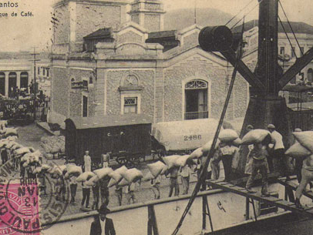
A defesa permanente
A defesa pelo Governo Federal e depois pelo Instituto Paulista de Defesa Permanente do Café

Slide 134
Já em 1917 os agricultores voltavam a cair no comportamento contraditório de reclamar melhores preços para seu produto, devido a um excesso de produção em relação àquilo que o consumo podia absorver aos níveis vigentes de preços, e reclamar contra a falta de mão-de-obra.
DELFIM NETTO, Antonio. O problema do café no Brasil. São Paulo: IPE/USP, 1981. (Ensaios Econômicos, 16), p. 101.

Slide 135
População Cafeeira em São Paulo (milhares de pés em produção)
Fonte: MARTINS, M. & JOHNSTON, E. 150 anos de café, pp. 383-4. Em 1932 o Brasil tinha 2.978.400 mil pés de café em produção

Slide 136
O Instituto da Defesa Permanente da Produção Nacional
Defesa de todos os produtos
Empréstimos a juros pequenos para compra de estoques
Serviço de informações e propaganda
Recursos provenientes de várias fontes: lucros de operações de valorização; contribuições orçamentárias; empréstimos internos/externos; emissões

Slide 137
Praticamente a única medida posta em execução pelo Governo Federal, no período, foi a construção dos armazéns reguladores junto aos entroncamentos das estradas de ferro nas regiões cafeeiras. Esperava-se dessa forma, conservar o café no interior e regular a entrada nos portos.
DELFIM NETTO, Antonio. O problema do café no Brasil. São Paulo: IPE/USP, 1981. (Ensaios Econômicos, 16), p. 120.

Slide 138
A defesa permanente pelo Estado de São Paulo
Transferência dos armazéns reguladores para o Estado a preço de custo
Criação do Instituto Paulista de Defesa Permanente do Café (1924) e depois do Instituto do Café do Estado de São Paulo (1925)
Financiamento:
Taxa de viação de mil-réis ouro (27 pence) sobre cada saca de café transportada no Estado
Convênio com os demais Estados para que eles também cobrassem a mesma taxa
Empréstimo externo obtido usando-se a taxa como garantia

Slide 139
A defesa permanente pelo Estado de São Paulo
A defesa apoiar-se-ia nos seguintes pontos:
i) regularização das entradas de café no porto de Santos [...]
ii) empréstimo, a juros módicos, sob o café depositado nos reguladores;
iii) compra de café, em Santos ou no interior, sempre que isso fosse julgado necessário [...]
DELFIM NETTO, Antonio. O problema do café no Brasil. São Paulo: IPE/USP, 1981. (Ensaios Econômicos, 16), p. 123-124.

Slide 140
É preciso considerar-se com cuidado a diferença entre esta nova fase da defesa e as anteriores. Até aqui as intervenções tinham tomado o caráter de medida de salvação da lavoura [...]; eram tomadas já quando a situação do mercado cafeeiro era suficientemente grave e mesmo assim só depois de muita discussão e oposição [...] Ora, a ideia da defesa permanente era exatamente o oposto.
DELFIM NETTO, Antonio. O problema do café no Brasil. São Paulo: IPE/USP, 1981. (Ensaios Econômicos, 16), p. 125.

Slide 141
Produção Não-Brasileira de Café (milhares de sacas de 60 kg)
Fonte: MARTINS, M. & JOHNSTON, E. 150 anos de café, pp. 383-4.
[ Colômbia: 8,9% 1898; 24,9% 1932 ]

Slide 142
A Caixa de Estabilização
Porque estabilizar o câmbio é preciso...

Slide 143
Caixa de Estabilização
A ideia do novo organismo era semelhante à da Caixa de Conversão [...] mas esperava-se agora estabilizar o câmbio a 5 115/128, ou seja, quase 6 dinheiros por mil-réis, enquanto aquela o havia sustentado a 15 (e depois a 16) [...]
DELFIM NETTO, Antonio. O problema do café no Brasil. São Paulo: IPE/USP, 1981. (Ensaios Econômicos, 16), p. 128.

Slide 144
Caixa de Estabilização
Não é preciso repetir-se aqui que este mecanismo, da mesma maneira que o anterior, somente pôde funcionar enquanto a taxa de mercado (ligeiramente acima da escolhida para estabilização) representou, de fato, a taxa cambial de equilíbrio.
DELFIM NETTO, Antonio. O problema do café no Brasil. São Paulo: IPE/USP, 1981. (Ensaios Econômicos, 16), p. 128.

Slide 145
Cédula Caixa de Estabilização
“A CAIXA DE ESTABILIZAÇÃO pagará ao portador, à vista, no Rio de Janeiro, em ouro conforme a Lei n. 5108 de 18 de dezembro de 1926, a quantia de 20$000. Valor recebido em ouro”.

Slide 146
Cédula Tesouro Nacional
“República dos Estados Unidos do Brasil no Tesouro Nacional. Se pagará ao portador desta a quantia de 20$000. Valor recebido”.

Slide 147
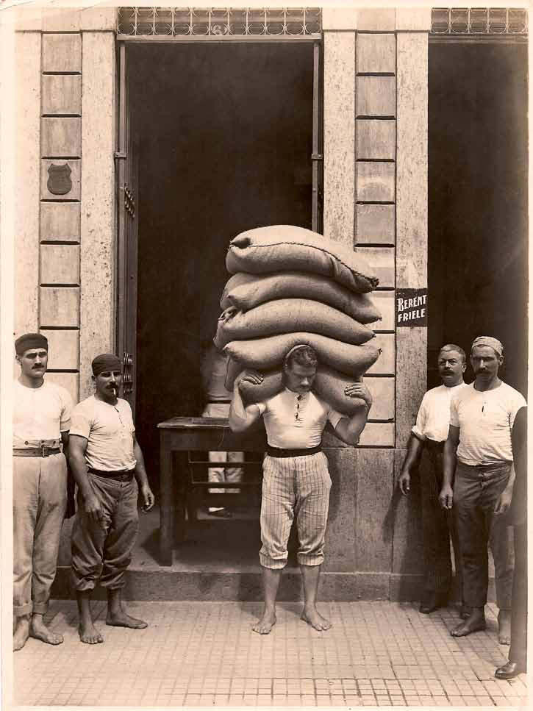

Slide 149
A falência da defesa permanente
As crises do final da década de 1920

Slide 150
Queima do café

Slide 151
Queima do café

Slide 152
Queima do café

Slide 153
Consumo mundial e Produção mundial de café
Fonte: Martins & Johnston, 150 anos de café, Apêndice estatístico.

Slide 154
Produção mundial + estoques e Consumo mundial de café
Fonte: Martins & Johnston, 150 anos de café, Apêndice estatístico.

Slide 155
Existia, portanto, uma situação perfeitamente caracterizada de desequilíbrio estrutural entre oferta e procura. [...] Manter elevado o preço do café de forma persistente era criar condições para que o desequilíbrio entre oferta e procura se aprofundasse cada vez mais.
FURTADO, Celso. Formação Econômica do Brasil. São Paulo: Editora Nacional, 1995, p. 182.

Slide 156
Produção cafeeira brasileira (em milhares de sacas de café)
Fonte: Martins & Johnston, 150 anos de café, Apêndice estatístico.

Slide 157
População cafeeira no Brasil (por mil pés de café)
Fonte: Martins & Johnston, 150 anos de café, Apêndice estatístico.

Slide 158
O complicado mecanismo de defesa da economia cafeeira funcionou com relativa eficiência até fins do terceiro decênio deste século. A crise mundial de 1929 o encontrou, entretanto, em situação extremamente vulnerável.
FURTADO, Celso. Formação Econômica do Brasil. São Paulo: Editora Nacional, 1995, p. 181.

Slide 159
Na nossa opinião, a causa imediata do fracasso da defesa foi realmente a falta de recursos. Mas esta falta de recursos, por sua vez, teve sua origem na tentativa do Presidente Washington Luiz de salvar a sua própria situação política e a do seu candidato à Presidência da República, o Sr. Júlio Prestes, experimentando uma baixa dos preços para ampliar as vendas do café e salvar assim a Caixa de Estabilização e o câmbio [...]
DELFIM NETTO, Antonio. O problema do café no Brasil. São Paulo: IPE/USP, 1981. (Ensaios Econômicos, 16), p. 138.

Slide 160
Ficava perfeitamente evidenciado, agora, que existia no Brasil um excesso de capacidade (era esta a terceira safra desta magnitude desde 1927-1928) e que a defesa seria irrealizável nos moldes tradicionais, porque seria dificílimo, se não impossível, obter-se os recursos necessários para executá-la.
DELFIM NETTO, Antonio. O problema do café no Brasil. São Paulo: IPE/USP, 1981. (Ensaios Econômicos, 16), p. 142.

Slide 161
Consumo mundial e Produção mundial de café
Fonte: Martins & Johnston, 150 anos de café, Apêndice estatístico.

Slide 162
Que mais convinha, colher o café ou deixá-lo apodrecer nos arbustos, abandonando parte das plantações como uma fábrica cujas portas se fecham durante a crise? Caso se decidisse colher o café, que destino deveria dar-se ao mesmo? Forçar o mercado mundial, retê-lo em estoques ou destruí-lo? Caso se decidisse estocar ou destruir o produto, como financiar essa operação? Isto é, sobre quem recairia a carga, caso fosse colhido o café?
FURTADO, Celso. Formação Econômica do Brasil. São Paulo: Editora Nacional, 1995, p. 186.

Slide 163
Preço médio de importação do café nos EUA

Slide 164
Out/1930: a defesa permanente volta ao Governo Federal
1931: reorganização do Instituto do Café (Estado de São Paulo) que fica responsável pela defesa
Empréstimo de 20 milhões de libras esterlinas financia a operação
Estoques são dados como garantia (16,5 milhões de sacas)
Expectativa de grande safra: 28 milhões de sacas em 1931-1932
Medidas suplementares passam a ser necessárias
A discussão sobre a queima de café não era nova
Em maio de 1901, foi publicada a seguinte notícia no Estadão...

Slide 165
A queima de café
Notícia publicada no jornal O Estado de São Paulo, no domingo, 26 de maio de 1901, p. 8.

Slide 166
A queima do café
O alvitre lembrado pelo dr. Vicente de Carvalho não tem nem o mérito da originalidade. É uma aplicação das teorias do sr. Joaquim Murtinho – relativas à queima do papel, para valorizar o meio circulante – ao mal que afeta atualmente a nossa principal lavoura. A incineração do papel moeda produziu a elevação da taxa cambial de 8 a 13: a queima do café determinará a alta do seu preço.
Notícia publicada no jornal O Estado de São Paulo, no domingo, 26 de maio de 1901, p. 8.

Slide 167
Crise do café 1930 ... Ideias para se aproveitar o café a ser destruído.
Partiu um trem de carga com 610 toneladas de peso, utilizando a locomotiva café como combustível. O percurso foi vencido em duas horas e dez minutos, sem quebra de pressão, gastando 2.912 quilos de café.
Fonte: http://www.novomilenio.inf.br/santos/fotos081.htm

Slide 168
A destruição do café
Fonte: dados brutos de PELAEZ (1973) e IBGE (1990)

Slide 169
Manutenção da renda
Ao garantir preços mínimos de compra, remunerados para a grande maioria dos produtores, estava-se na realidade mantendo o nível de emprego na economia exportadora, e, indiretamente, nos setores produtores ligados ao mercado interno. Ao evitar-se uma contração de grandes proporções na renda monetária do setor exportador, reduziam-se proporcionalmente os efeitos do multiplicador de desemprego sobre os demais setores da economia.
FURTADO, Celso. Formação Econômica do Brasil. São Paulo: Editora Nacional, 1995, p. 190.

Slide 170
Manutenção da renda
Explica-se, assim, que já em 1933 tenha recomeçado a crescer a renda nacional no Brasil, quando nos EUA os primeiros sinais de recuperação só se manifestam em 1934. [...] O impulso de que necessitava a economia para crescer já havia sido recuperado.
FURTADO, Celso. Formação Econômica do Brasil. São Paulo: Editora Nacional, 1995, p. 193.

Slide 171
Taxa de câmbio

Slide 172
Saldo/Déficit da execução orçamentária do governo federal (em Cr$ 1.000 correntes)
Fonte: VILLELA & SUZIGAN, 1973, p. 185

